Slide 1

软件项目管理
北京邮电大学软件学院
韩万江
chapter_10
1

Slide 2
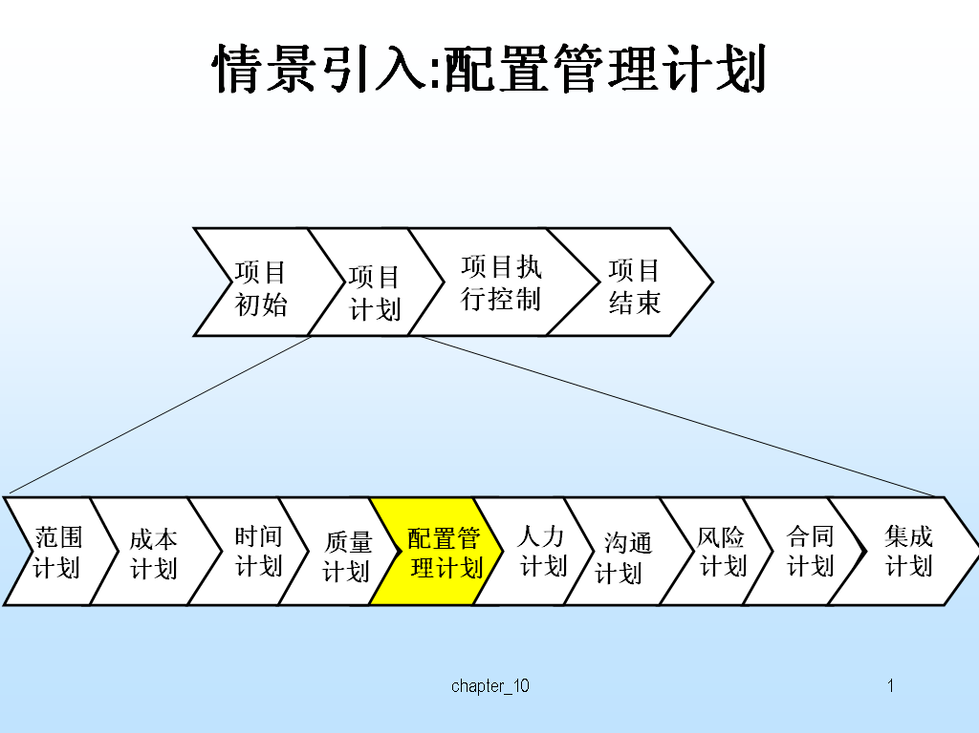
情景引入:配置管理计划
chapter_10

Slide 3
软件项目中是否遇到如下的问题:
找不到某个文件的历史版本；
开发人员使用错误的版本修改程序
开发人员未经授权修改代码或文档；
人员流动，交接工作不彻底；
多人同时对一个文件进行修改；
无法重新编译某个历史版本；
因协同开发中，或者异地开发，版本变更混乱导致整个项目失败；
… …
chapter_10

Slide 4
前言
软件项目进行中面临的一个主要问题是持续不断的变化
有效的项目管理能够控制变化，以最有效的手段应对变化,不断命中移动的目标。
chapter_10

Slide 5
软件项目管理
第 8 章
软件项目配置管理计划
chapter_10

Slide 6
本章要点
一、软件项目配置管理基本概念
  配置管理
  配置项
  基线
  SCCB
二、软件项目配置管理过程
三、软件项目配置管理计划
四、案例分析
chapter_10

Slide 7
配置管理简述
记录软件产品的演化过程
确保软件开发者在软件生命周期中的各个阶段都能得到精确的产品配置。
最终保证软件产品的完整性、一致性、追朔性、可控性
chapter_10

Slide 8
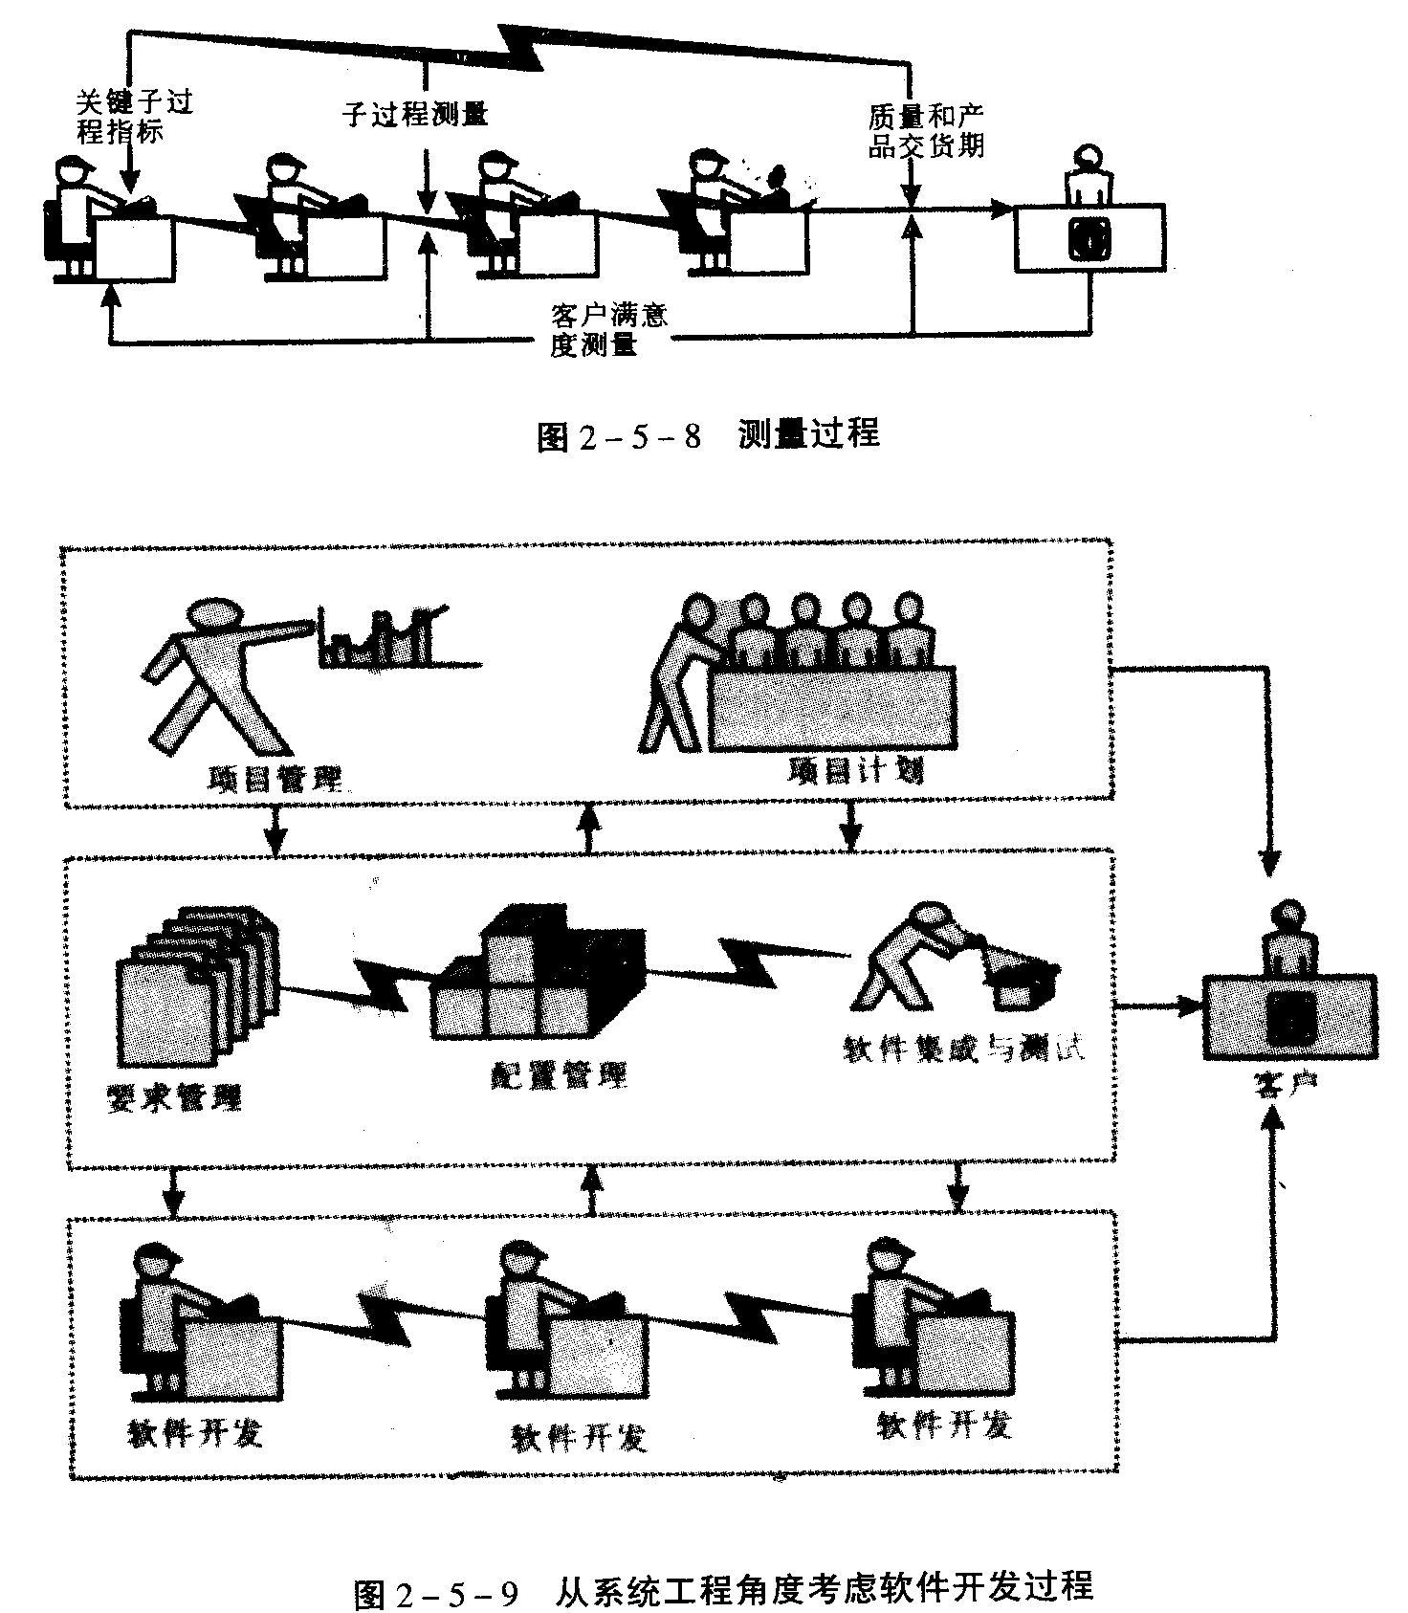
配置管理的作用
chapter_10

Slide 9
配置管理的主要功能
版本管理
变更管理
其它
chapter_10

Slide 10
软件配置项: SCI software configration item
软件配置项是项目需定义其受控于软件配置管理的款项。每个项目的配置项也许会不同。
chapter_10

Slide 11
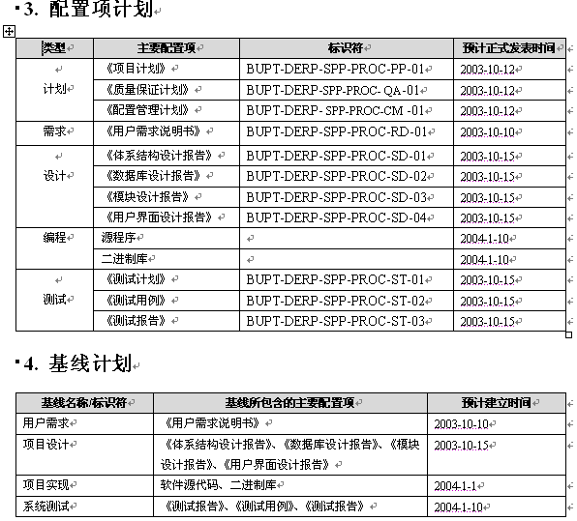
配置项例子
chapter_10

Slide 12
基线定义
基线提供了软件生存期中各个开发阶段的一个特定点
一个(些)配置项形成并通过审核，即形成基线
基线标志开发过程一个阶段的结束和里程碑
基线修改需要按照正式的程序执行
chapter_10

Slide 13
软件开发各个阶段基线图示
系统工程
系统规格说明
需求分析
软件需求规格说明
软件设计
软件设计说明
程序编写
源代码
测试
测试计划、过程、数据
可运行系统
系统提交
chapter_10

Slide 14
基线例子
chapter_10

Slide 15
SCCB (Software Configuration Control Board)
软件配置控制委员会(SCCB)
评估变更
批准变更申请
在生存期内规范变更申请流程
对变更进行反馈
与项目管理层沟通
chapter_10

Slide 16
情景项目:SPM的SCCB组成
SPM的SCCB展示
6组SCCB成员：
赵文琦、王朝、姚旭、杨宇、吴凡
chapter_10

Slide 17
本章要点
一、软件项目配置管理基本概念
二、软件项目配置管理过程
三、软件项目配置管理计划
四、案例分析
chapter_10

Slide 18
配置管理的基本过程
配置项标识、跟踪
配置管理环境建立
基线变更管理
配置审计
配置状态统计
配置管理计划
chapter_10

Slide 19
1、配置项标识、跟踪
将软件项目中需要进行控制的部分拆分成SCI
建立唯一的标识
建立相互间的对应关系，进行系统的跟踪和版本控制，以确保项目过程中的产品与需求和规格的要求相一致，
chapter_10

Slide 20
配置项的拆分例子
（某医疗网站）需求规格SCI
辅助功能.doc
性能.doc
产品目录.doc
医务管理.doc
医疗专业区.doc
首页.doc
chapter_10

Slide 21
配置项的标识
配置项被唯一的标识
chapter_10

Slide 22
SPM项目要求:配置项
企业：4个字符
项目：最长10个字符
分号：01-18之间
类型：最长8位数字
版本号：V m.n
BUPT-SPM–No–SRS-v1.0
chapter_10

Slide 23
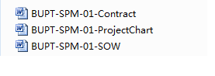
情景项目:配置项
SPM配置项展示
chapter_10

Slide 24
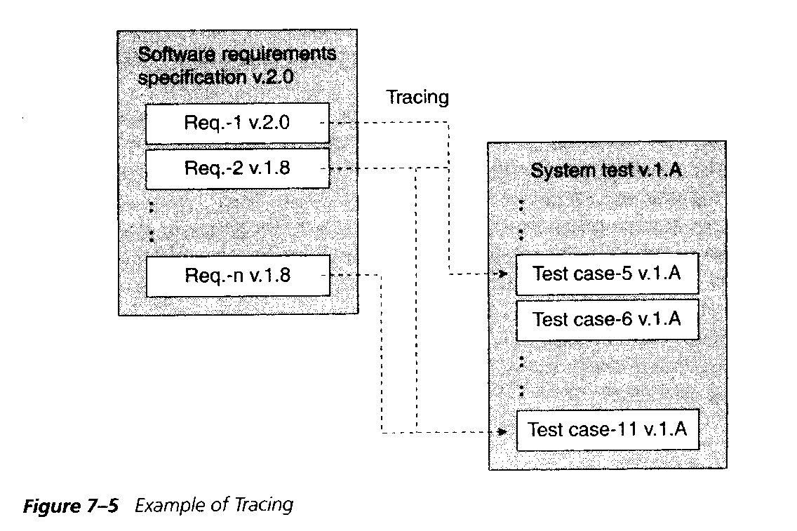
配置项的跟踪
案例
chapter_10

Slide 25
2、配置管理环境建立
建立配置管理库
软件配置管理库是用来存储所有基线配置项及相关文件的等内容的系统，是在软件产品的整个生存期中建立和维护软件产品完整性的主要手段。
chapter_10

Slide 26
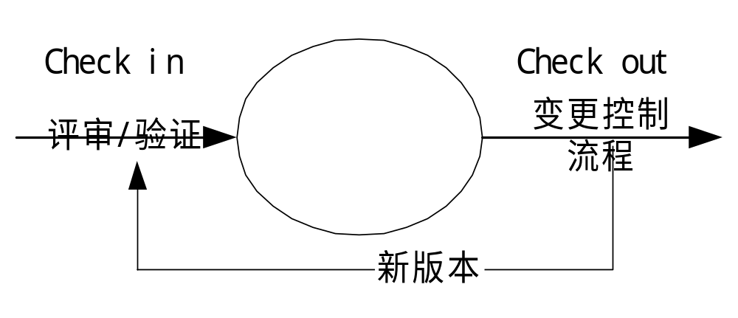
受控操作
受控库
chapter_10

Slide 27
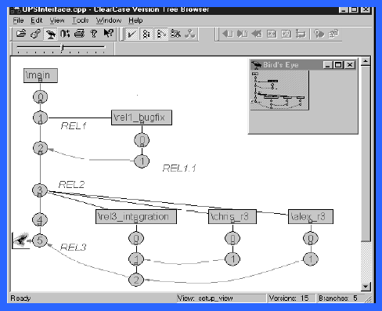
配置项的跟踪过程举例
chapter_10

Slide 28
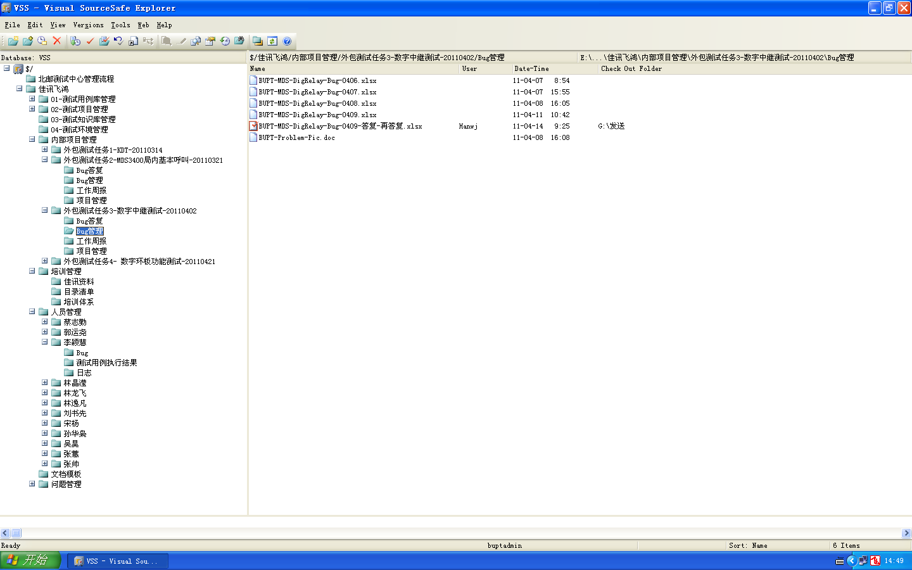
VSS库
chapter_10

Slide 29
SPM版本库结构建议
初始
计划
执行
  需求
  设计
  代码
  测试
  产品
控制
  周报
  评审报告
  问题
结束
BUPT-SPM-01-SOW
BUPT-SPM-01-Contract
BUPT-SPM-01-Project-Chater
……
chapter_10

Slide 30
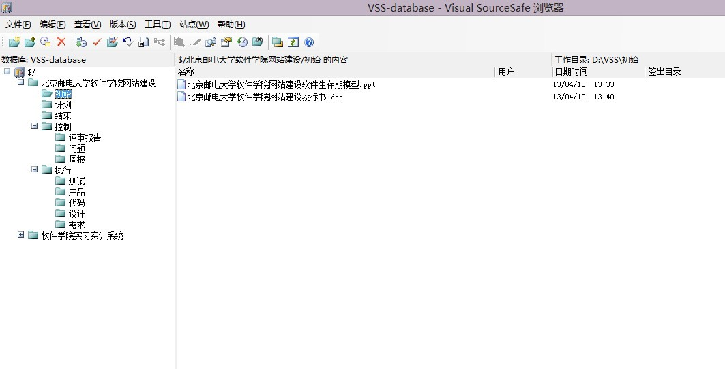
情景项目: 配置库
SPM版本库展示
chapter_10

Slide 31
3、基线变更管理过程
基线修改应受到控制，这种变化要经SCCB授权，按程序进行控制并记录基线修改的过程。
chapter_10

Slide 32
3、基线变更系统
配置控制
变更请求
变更评估
变更批准/拒绝
变更实现
chapter_10

Slide 33
变更请求
表9-1：项目变更申请
项目名称
变更申请人
提交时间
变更题目
紧急程度
变更具体内容
变更影响分析
变更确认
处理结果
签字
chapter_10

Slide 34
变更评估
变更评估
软件变更分类
技术影响分析
接口影响分析
进度影响分析
预算影响分析
chapter_10

Slide 35
变更批准/拒绝
批准/拒绝变更
决策
（若批准）实施变更
（若批准）验证变更
（若批准）发布、安装变更
（若批准）版本更新
chapter_10

Slide 36
变更实现
变更实现
受控基线出库
变更实现
实现的测试和验证
实现被承认
受控基线入库
chapter_10

Slide 37
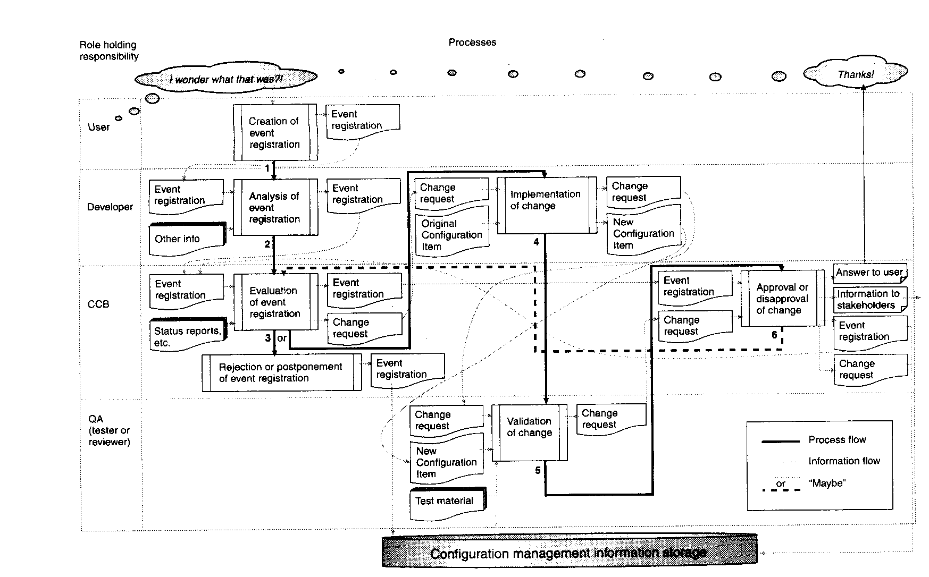
变更控制系统-举例
chapter_10

Slide 38
4、配置审计
配置管理过程审计
基线审计
chapter_10

Slide 39
5、配置状态统计
例如：
被批准的配置项
变更请求的数量
配置项的所有请求的变化状态
配置项所有被批准的变更实现状态
配置管理系统以及SCCB在运作中发生异常的次数等等
chapter_10

Slide 40
本章要点
一、软件项目配置管理基本概念
二、软件项目配置管理过程
三、软件项目配置管理计划
四、案例分析
chapter_10

Slide 41
配置管理计划大纲
人员职责（确定SCCB等）
配置项定义
基线定义
版本控制
定义变更控制系统
chapter_10

Slide 42
配置管理的工具
工具应具有的功能
  版本管理
  变更管理
  状态统计（查询和报告）
  配置审核
  访问控制和安全控制
  问题追踪
  建立管理
chapter_10

Slide 43
常用配置管理的工具
ClearCase&ClearQuest（RTC）
PVCS
Harvest
CVS
VSS
chapter_10

Slide 44
配置管理建议
制定规则：实现版本管理
  小企业，小项目
制定规则和（版本管理）工具：实现部分配置管理
  中小企业，中小项目
制定规则和（配置管理）工具：实现配置管理-
  大企业，大项目
  异地开发模式
  配备专门的配置管理人员
chapter_10

Slide 45
本章要点
一、软件项目配置管理基本概念
二、软件项目配置管理过程
三、软件项目配置管理计划
四、案例分析
chapter_10

Slide 46
案例分析
“校务通系统”项目配置管理计划：
配置管理计划
chapter_10

Slide 47
SPM配置管理计划要求
1）配置管理人员职责（包括SCCB）
2）配置项标识定义:文件名字标识
3）基线
4）配置管理库： VSS配置库5部分
5）基线变更控制系统
chapter_10

Slide 48
小结
配置管理的基本概念
  配置项
  基线
  sccb
配置管理过程
配置管理计划
chapter_10

